Slide 1
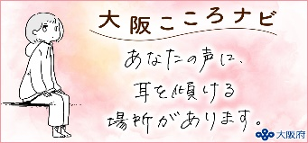
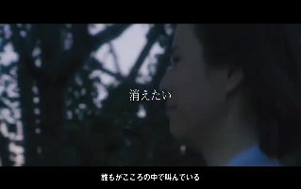
若年層に向けた啓発事業について
資料３－５
若年層の自殺対策の一環として、自殺予防啓発動画をSNSにより配信。
『あなたが悩みや不安を抱えて困っているときには、気軽に相談できる場所があります。』
啓発動画配信について
○ 広告配信実施状況
○啓発媒体： X（旧Twitter）、TikTok、LINE（強化期間9月、12月、1月、3月）
期 間 | 広告表示回数 | クリック数 | クリック率
R6年9/5～10/31 | 1,556,805 | 12,424 | 0.79
○ターゲット：こころの悩みを抱える若者
つらい気持ちに悩んでいる方へ
R６年度「大阪こころナビ」ページビュー
動画
若者向け相談窓口案内サイト
広告配信
悩んでいる方の周囲の方へ
■電話相談
こころの健康相談統一ダイヤル等
■SNS相談
大阪府こころのほっとライン等
■対面相談
こころの健康総合センター、 保健所等
＜参考＞ 令和5年度の広告配信状況
広告媒体： X（旧Twitter）、TikTok
期 間 | 広告表示回数 | クリック数 | クリック率
R5年9月、12月、 R6年1月、3月 | 10,332,197 | 26,082 | 0.25
民間企業と連携した広報啓発
・民間企業・製薬会社と共同で啓発チラシ・ポスターの作成
・製薬会社の自社ビルやサッカースタジアムのサイネージにて啓発動画を放映
・インターネットカフェ・マンガ喫茶等にカードを配架

Slide 2
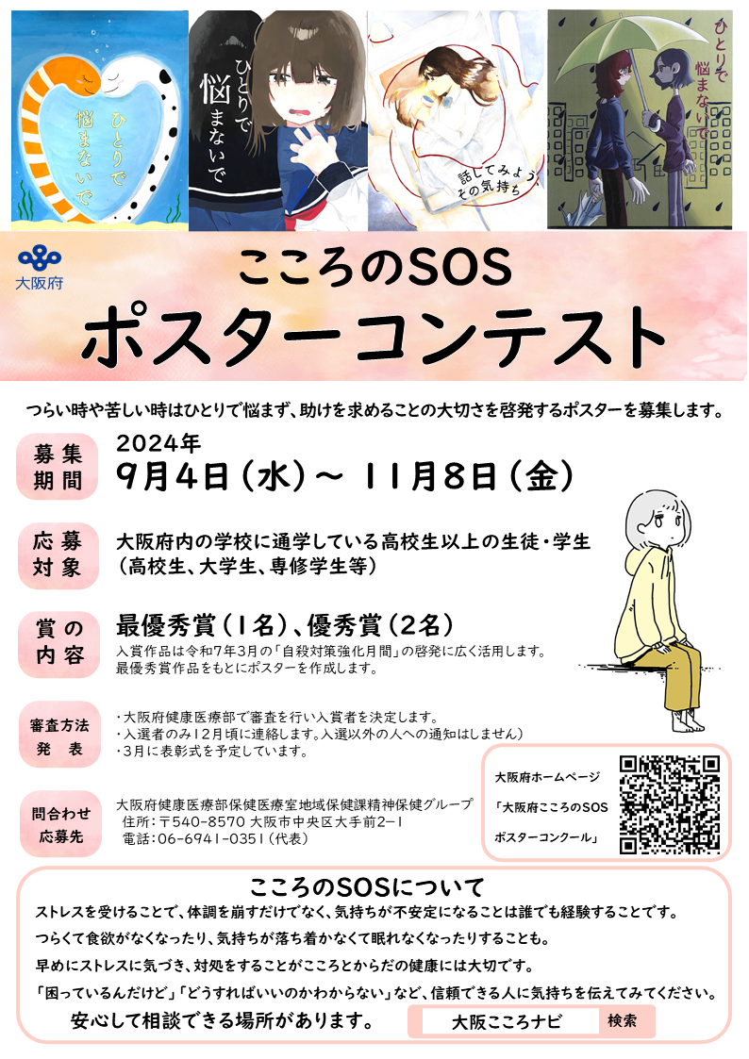
若年層に向けた啓発事業について
こころのSOSポスターコンテストについて
目 的：つらい時や苦しい時はひとりで悩まず、助けを求めることの大切さを啓発
するポスターを募集することで、府民がこころの健康について考える機会
となり、SOS出し方教育の推進につなげる。
募集期間：９月４日（水）～11月８日（金）
応募対象：大阪府内の学校に通学している高校生以上の
生徒・学生(高校生・大学生・専修学生等）
◆募集するポスターの内容
つらい時や苦しい時はひとりで悩まず、助けを求めることの大切さを啓発するもの、悩みは誰にでもあること、安心して相談できる場所があること、話をするだけでこころが軽くなることもあること等、イメージできるようなイラスト
以下のいずれかの語句を必ず入れること。
『ひとりで悩まないで』
『あなたの想い聞かせてください』
『話してみよう、その気持ち』
『あなたの声を聴いてくれる場所があります』
◆応募数 52作品 最優秀賞（1作品）、優秀賞（3作品）
最優秀作品をもとにポスターを作成し、令和７年3月の自殺対策強化月間等自殺対策
の啓発に活用

